Slide 1
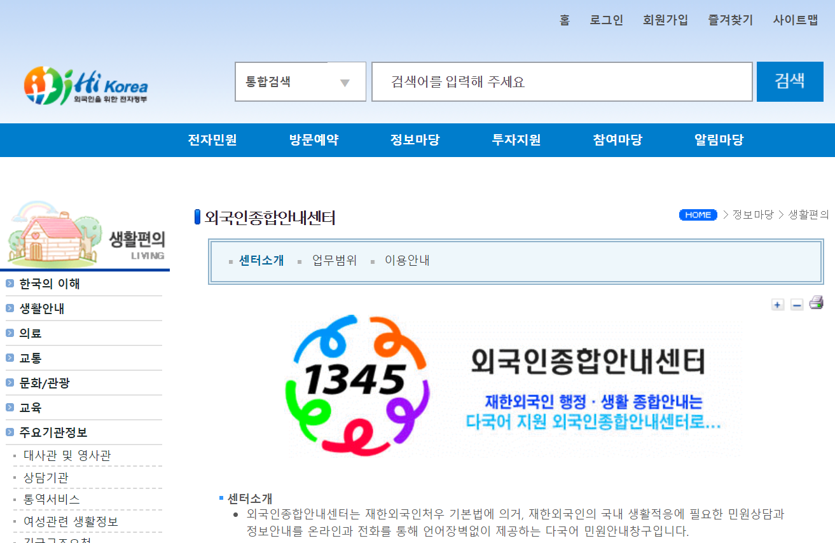
시장 분석 – 유사 서비스 : 외국인 종합 안내 센터 1345
Notes:
외국인의 사회 적응에 필요한 여러 행정 및 생활 관련 다국어 종합 상담을 처리하지만, 전화로만 상담이 가능함. 전화 통역 지원. 일상 생활에서의 불편함은 지원하지 않는다.

Slide 2
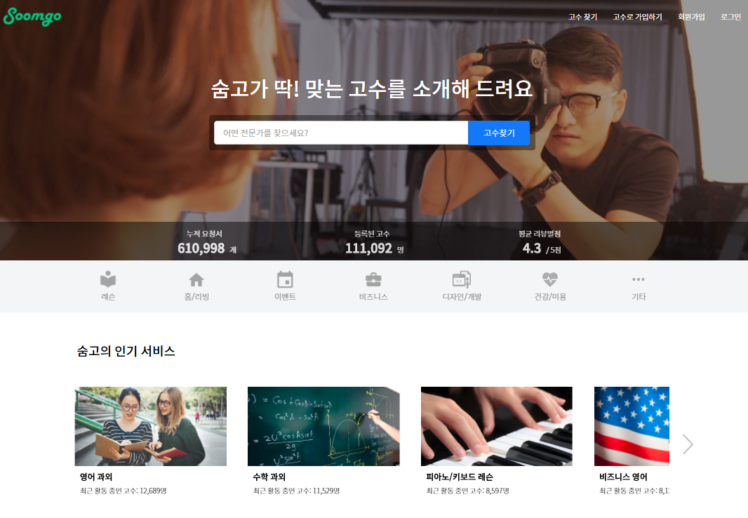
시장 분석 – 유사 서비스 : 숨고(Soomgo)
Notes:
숨고 https://soomgo.com/
필요한 사람을 필요한 분야에서 찾는 것. 서비스 공급자(고수)가 프로필과 함께 등록을 해놓으면, 수요자(요청자)가 공급자를 선택하여 컨텍하는 방식이다. 공급자와 수요자는 가입을 따로 해야하며 주소, 서비스 카테고리로 공급자를 검색할 수 있고 공급자의 프로필과 리뷰를 열람할 수 있다. 견적을 받아보고 컨텍을 확정하는 식. 외국인을 위한 사이트는 아니다.

Slide 3



시장 분석 – 유사 서비스 : 심부름 대행 어플
도와줘
애니맨
도와도
Notes:
서비스 공급자와 수요자를 연결해준다는 점에서는 숨고와 비슷해보일 수 있으나, 전문가는 아니며 대부분이 단순노동과 관련된 일. 위치 기반(도와줘, 애니맨, 도와도)으로 근처에 있는 사람들과 연결해주기도 하며, 프로필을 띄우고 그 사람에 대한 후기와 별점 등의 정보(도와줘, 애니맨, 도와도)를 보고서 선택할 수 있다. 앱 내에서 서비스 공급자와 수요자 간의 메시지 기능(애니맨, 도와도)과 통화 기능(애니맨)을 제공하기도 한다. 실시간 매칭이나, 가격을 입찰하는 시스템(애니맨)이 있기도 하다. 알림 기능 공통.

Slide 4
시장 분석 – 요약
 | (앱이름) | 외국인 종합 안내 센터 1345 | 숨고 | 심부름 대행 어플
외국인 대상 | O | O | X | X
모든 범위의 서비스 제공 | O | X | O | O
원하는 지역에서의 서비스 | O | X | O | O
온라인/오프라인 사용 가능 여부 | O | X(전화 가능) | O | O
개인화 | O | X | O | O

Slide 5

거래 커미션 35%
광고 유치로 인한 수익 45%
수익 구조
Etc 20%
Notes:
거래 커미션 35? 광고 유치 45? 외국인들이 많이 사용하는 사이트가 된다면 광고가 많이 들어올것임.

Slide 6
산출물 일정
Week
6
7
8
9
10
11
12
13
14
15
16
Requirements Development
6 9
Procurement
8 10
Design
8 11
Sub system Engineering
9 13
Integration
11 14
Validation & Verification
12 15
Notes:
Week이라는 말 적어놓기

